Slide 1
Предметные результаты.
Предметные знания по математике.

Slide 2
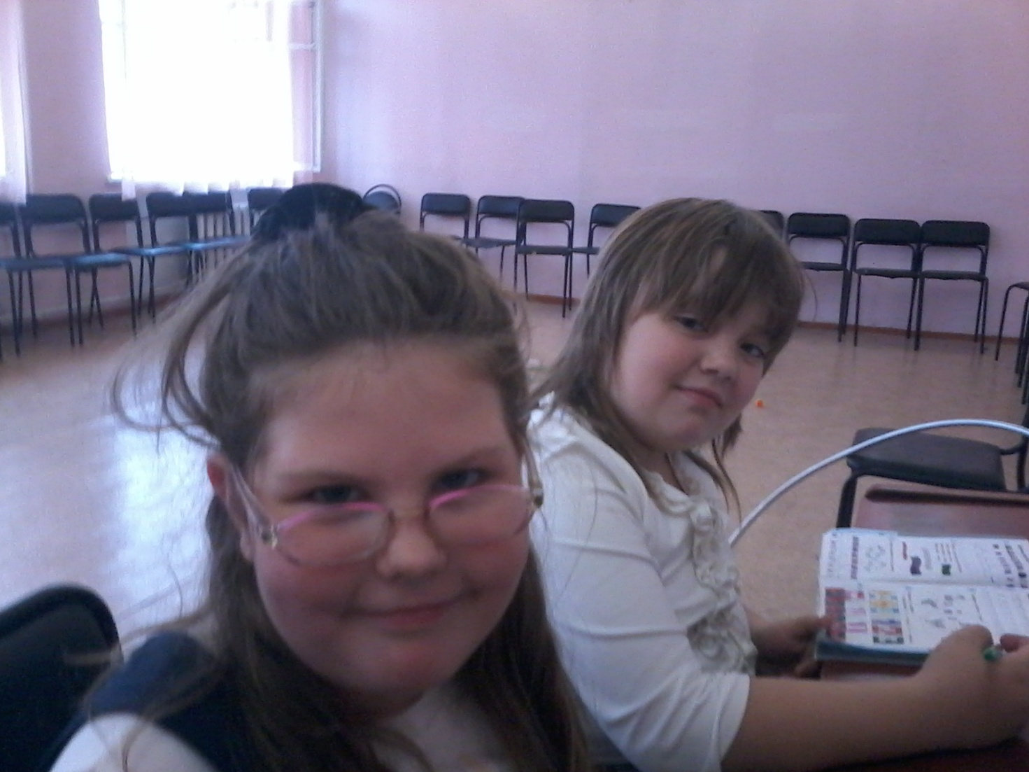
Ценность учёбы.

Slide 3
Опыт получения нового знания.
Освоение способов решения проблем поискового характера.
Отбор источников информации для получения новых знаний.
Освоение начальных форм познавательной рефлексии.
Построение рассуждений.
Овладение навыками самостоятельной работы.

Slide 4

Я школьник.

Slide 5
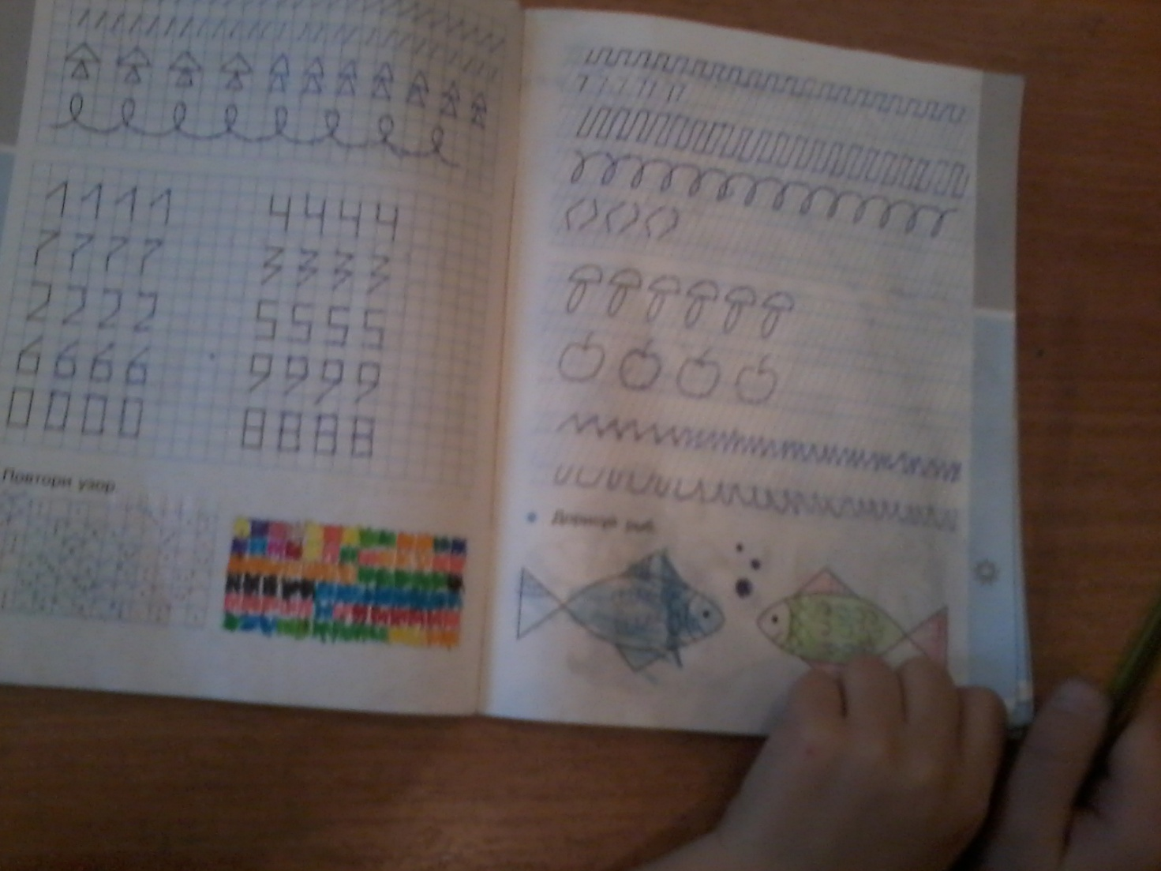
Развитие математических способностей.

Slide 6
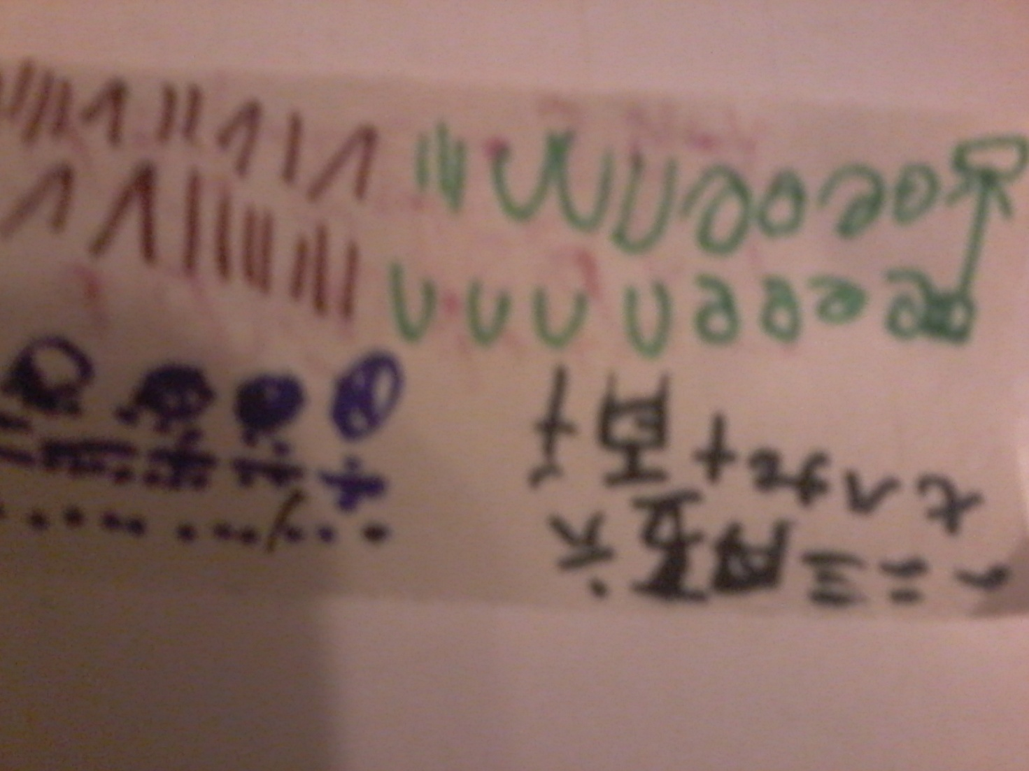
Из истории математики.

Slide 7
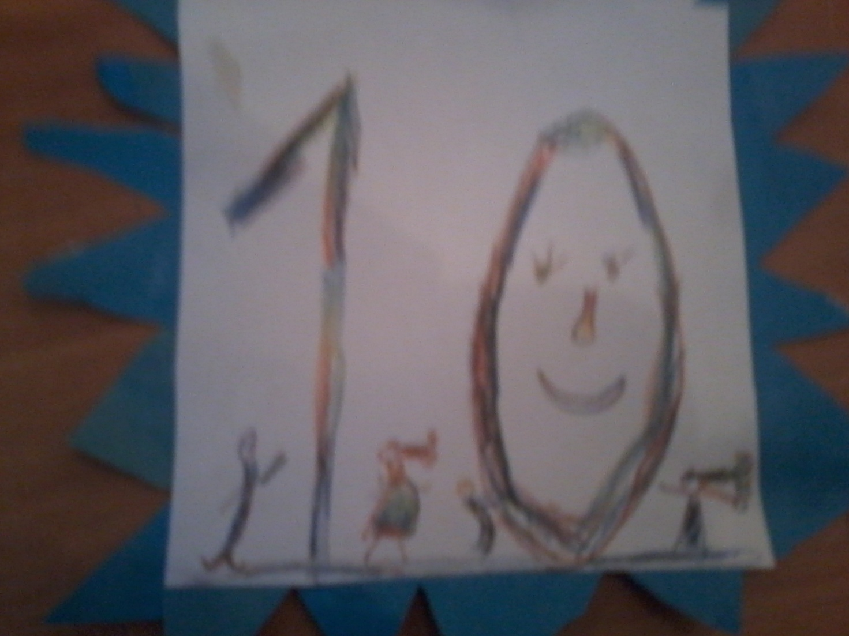
Десятичная система счисления.

Slide 8
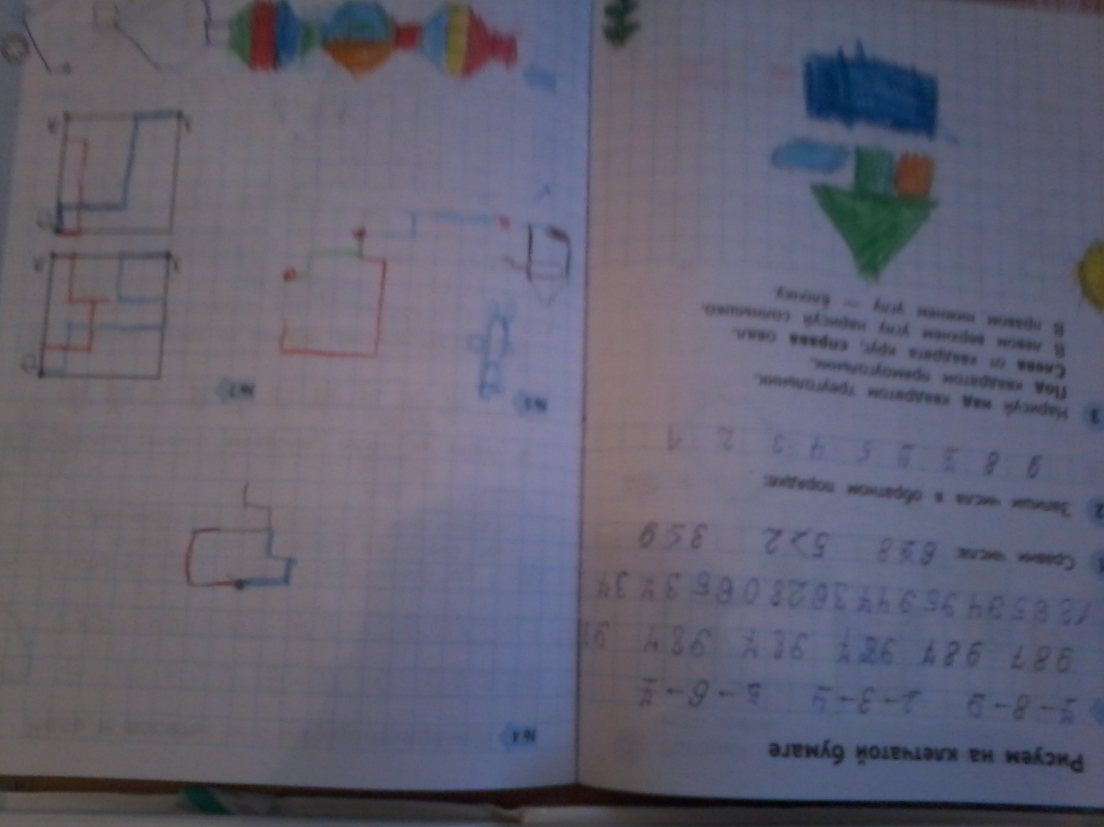
Становление пространственного воображения.

Slide 9
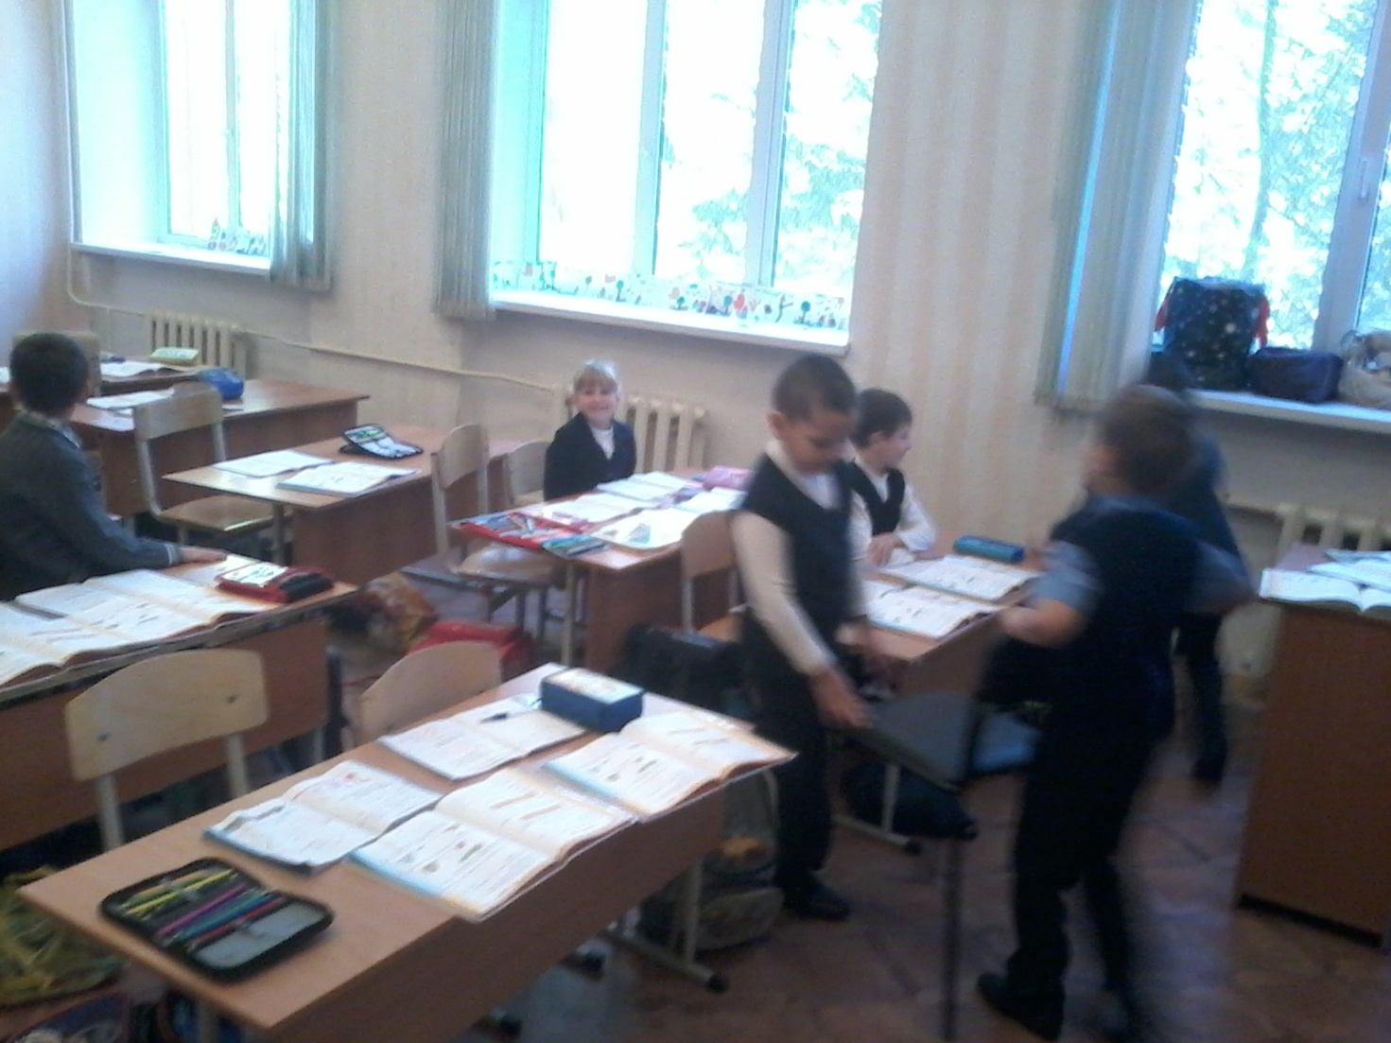
Сотрудничество .

Slide 10
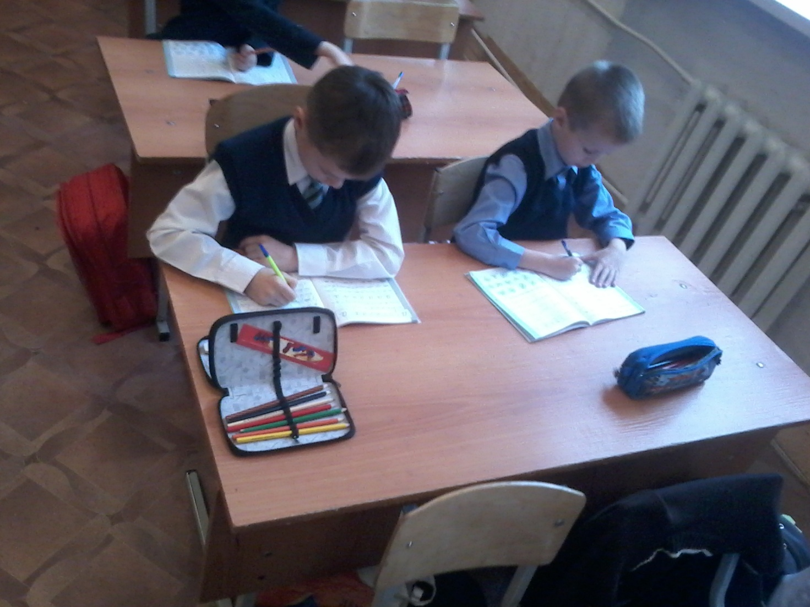
Развитие математических способностей.

Slide 11
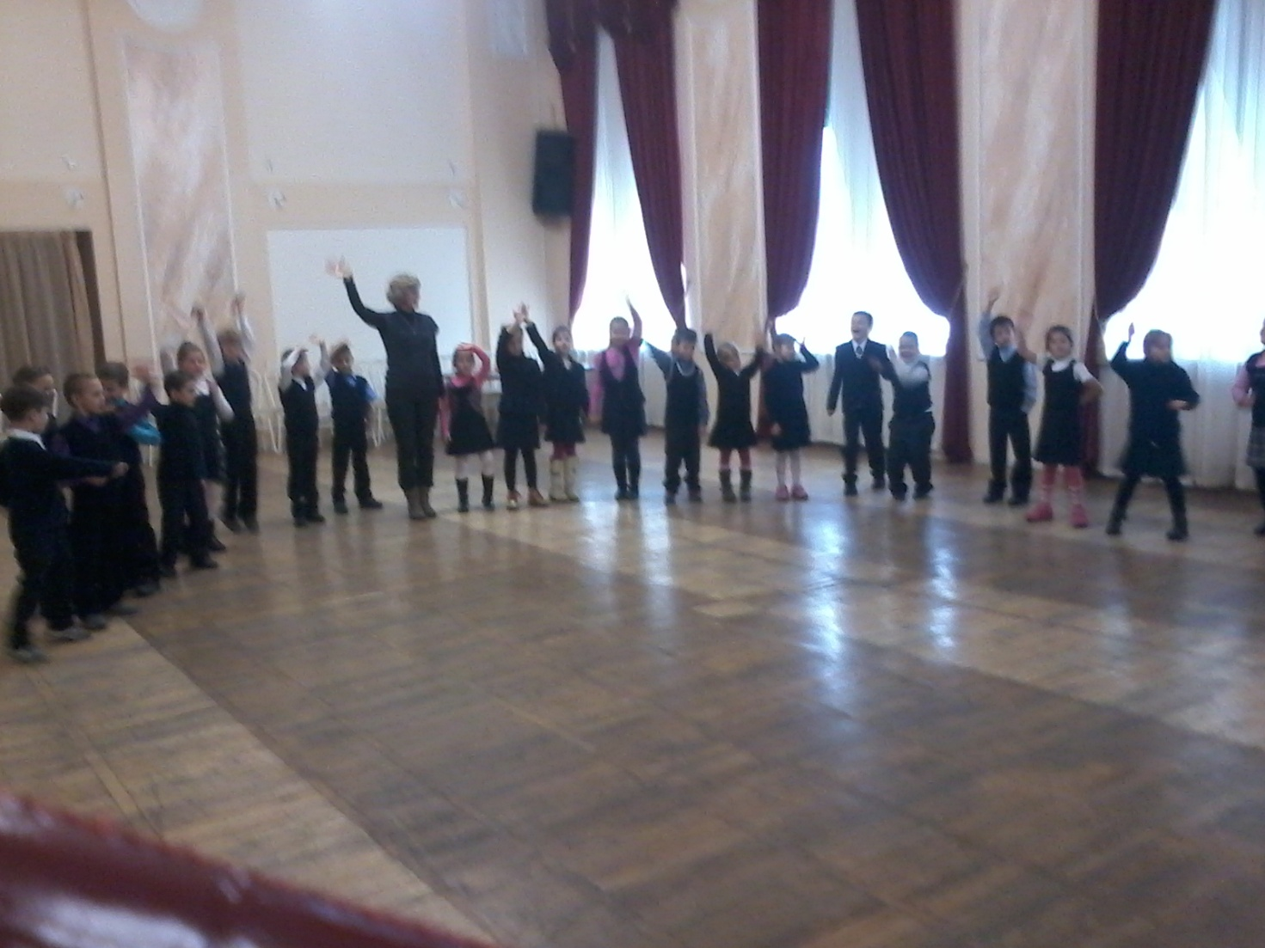
Учитель .
Имбрякова Светлана Васильевна.

